Slide 1
Transformer & LoRA
- 기본 구조 및 코드 분석
GME
김영상, 조희진, 김성연

Slide 2
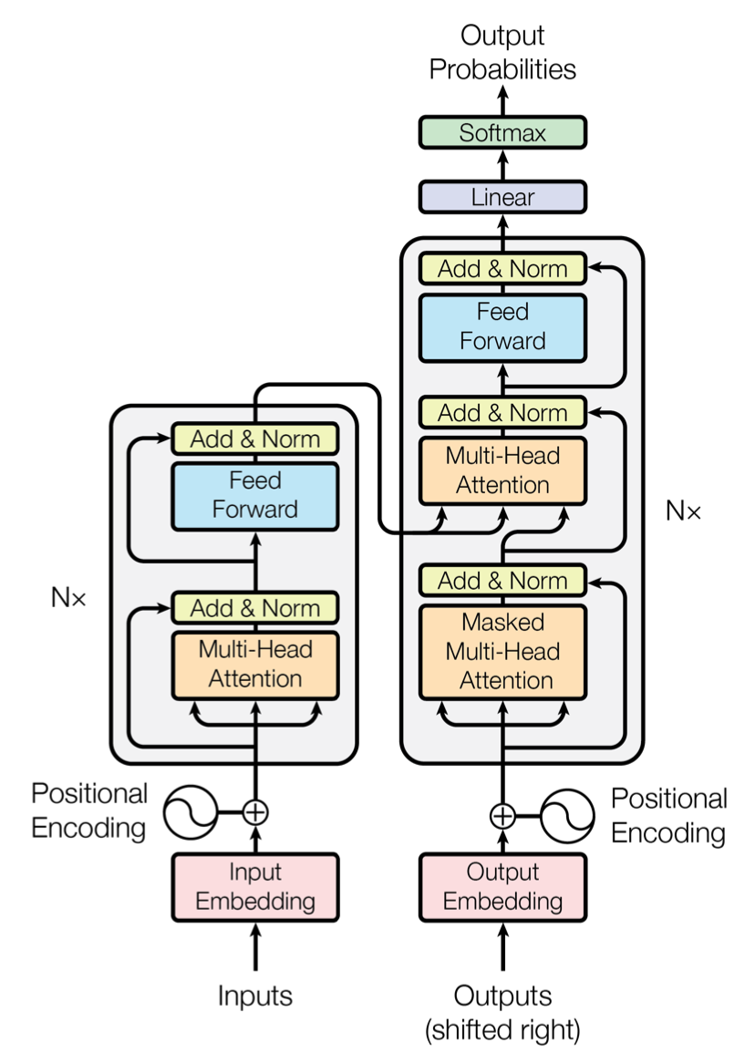
Transformer
Transformer
input sentence를 넣어 output sentence를 생성한다.
크게 encoder와 decoder로 구성된다.
출처: Attention is All You Need [https://arxiv.org/pdf/1706.03762.pdf]

Slide 3
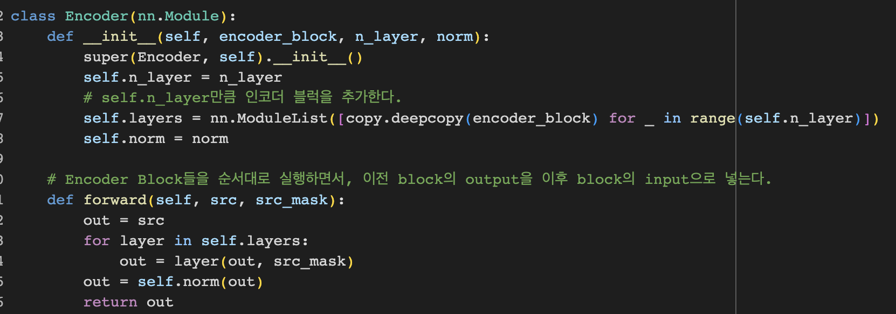
Encoder
sentence를 input으로 받아 하나의 vector를 생성한다.
Encoder Block이 N�개 쌓여진 형태이다.
출처: https://github.com/cpm0722/transformer_pytorch/tree/76597a44348b42cb01f4728066795a4d03a1ff06

Slide 4
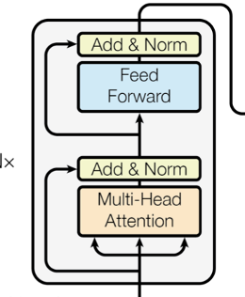
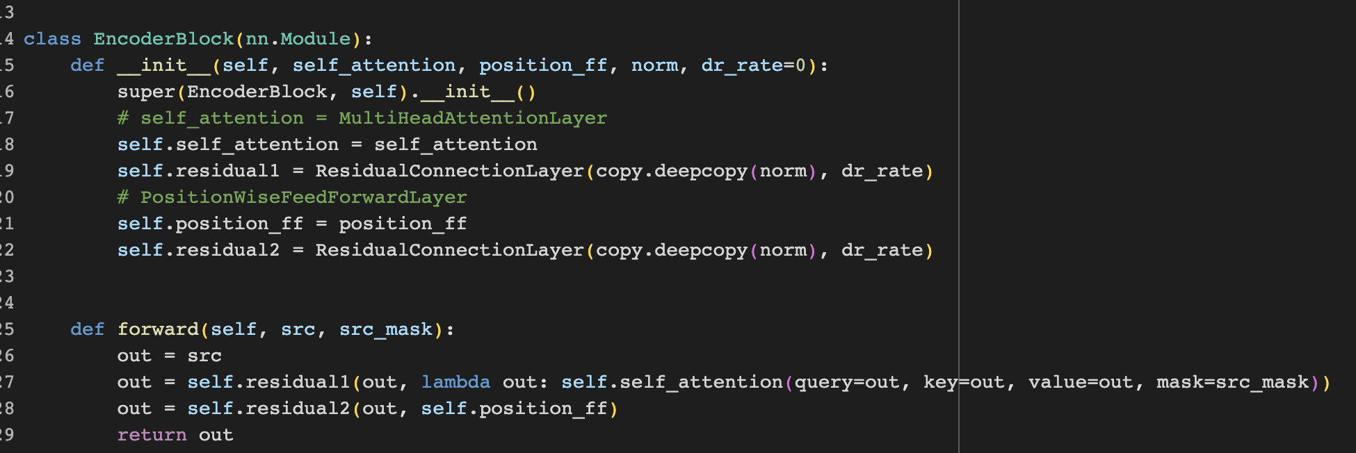
EncoderBlock
Multi-Head Attention Layer, Position-wise Feed-Forward Layer로 구성한다.
Encoder Block은 shape에 대해 멱등 해야한다.
출처: https://github.com/cpm0722/transformer_pytorch/tree/76597a44348b42cb01f4728066795a4d03a1ff06

Slide 5
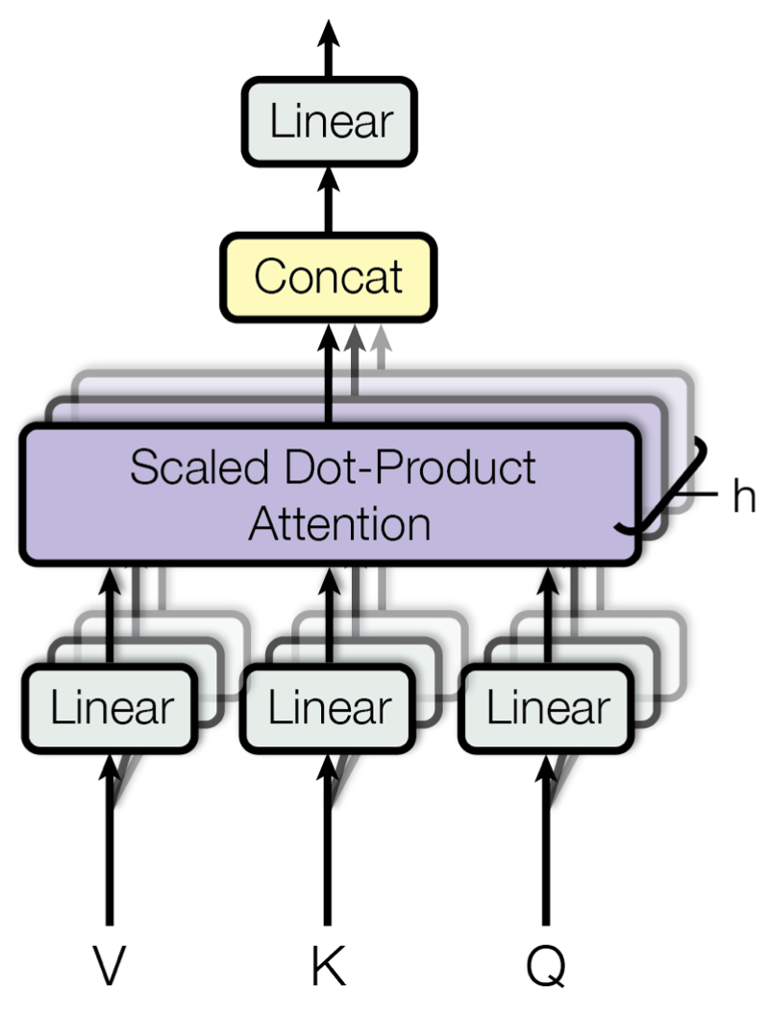
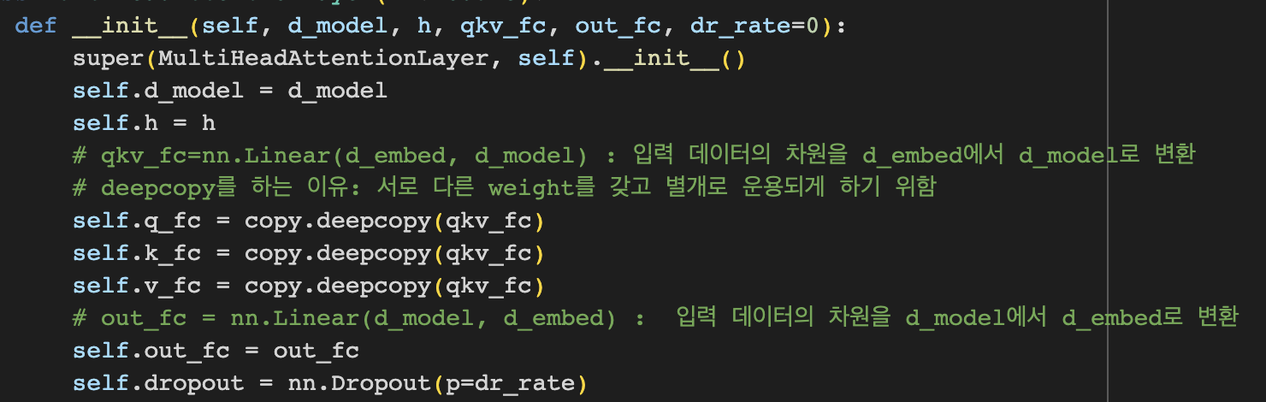
MultiHeadAttentionLayer
Scaled Dot-Product Attention 즉, self-attention을 병렬적으로 h번 실행한다.
출처: https://github.com/cpm0722/transformer_pytorch/tree/76597a44348b42cb01f4728066795a4d03a1ff06

Slide 6
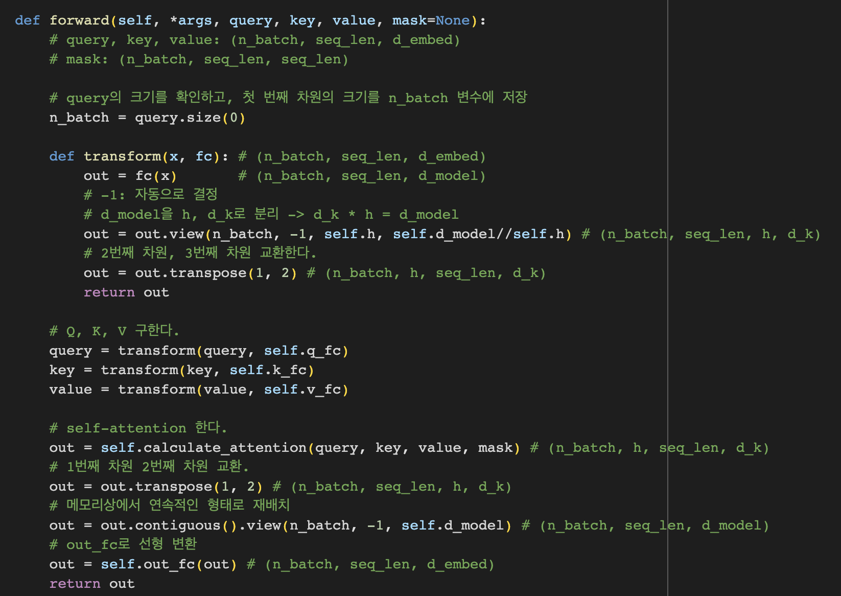
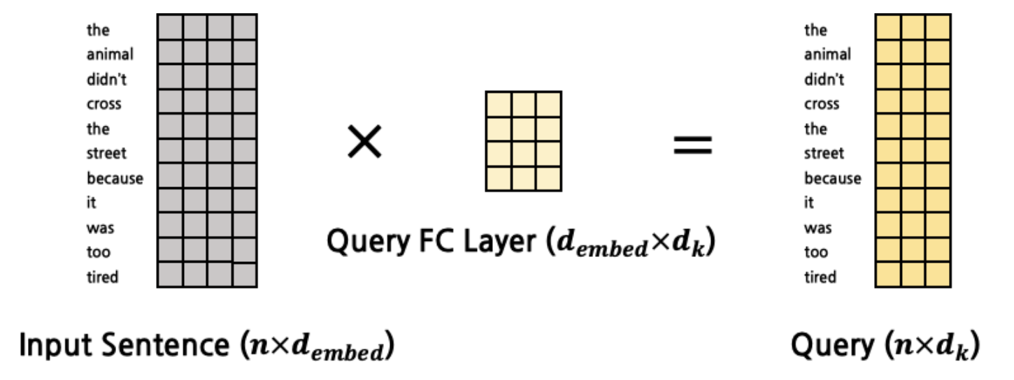
MultiHeadAttentionLayer
출처: https://github.com/cpm0722/transformer_pytorch/tree/76597a44348b42cb01f4728066795a4d03a1ff06
출처: https://cpm0722.github.io/pytorch-implementation/transformer

Slide 7
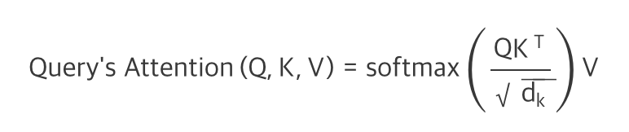
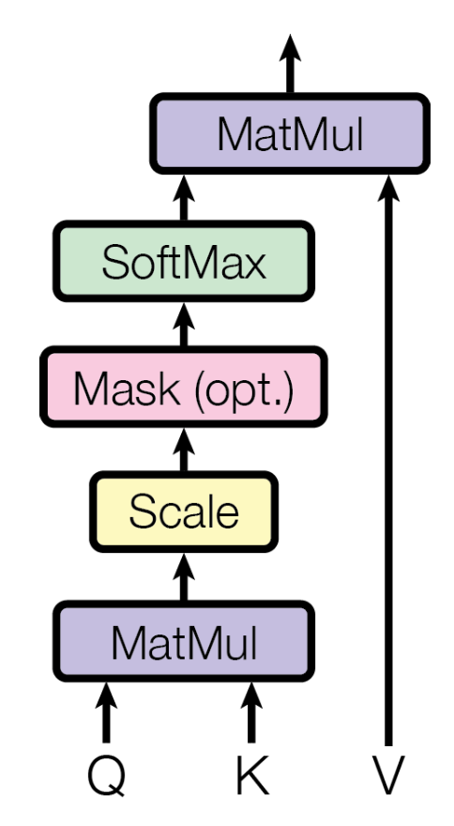
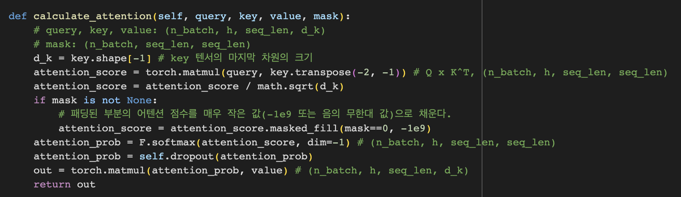
MultiHeadAttentionLayer
Attention은 이러한 문제를 해결하기 위해 두 token 사이의 연관 정도를 계산하는 것이다.
Self-Attention: 같은 문장 내의 두 token 사이의 Attention을 계산
Cross-Attention : 서로 다른 두 문장에 각각 존재하는 두 token 사이의 Attention을 계산
출처: https://github.com/cpm0722/transformer_pytorch/tree/76597a44348b42cb01f4728066795a4d03a1ff06

Slide 8
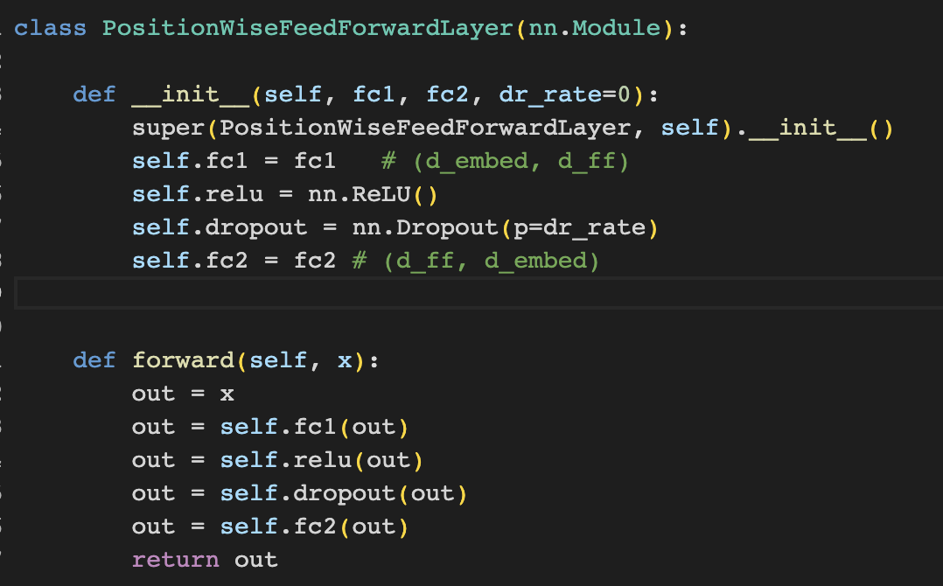
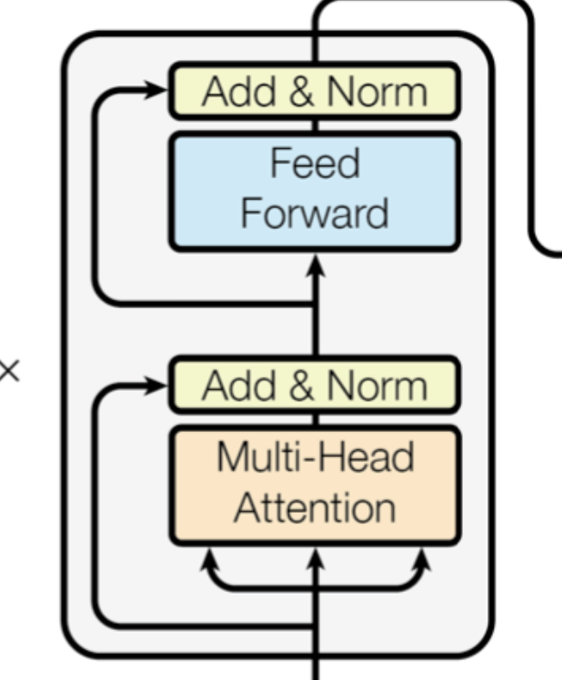
PositionWiseFeedForwardLayer
단순하게 2개의 Fully Connected Layer를 갖는 Layer이다.
각각의 FC Layer는 (d_embed×d_ff), (d_ff×d_embed)의 가중치 행렬을 갖는다.
첫번째 FC Layer의 output에 ReLU()를 적용한다.
출처: https://github.com/cpm0722/transformer_pytorch/tree/76597a44348b42cb01f4728066795a4d03a1ff06

Slide 9
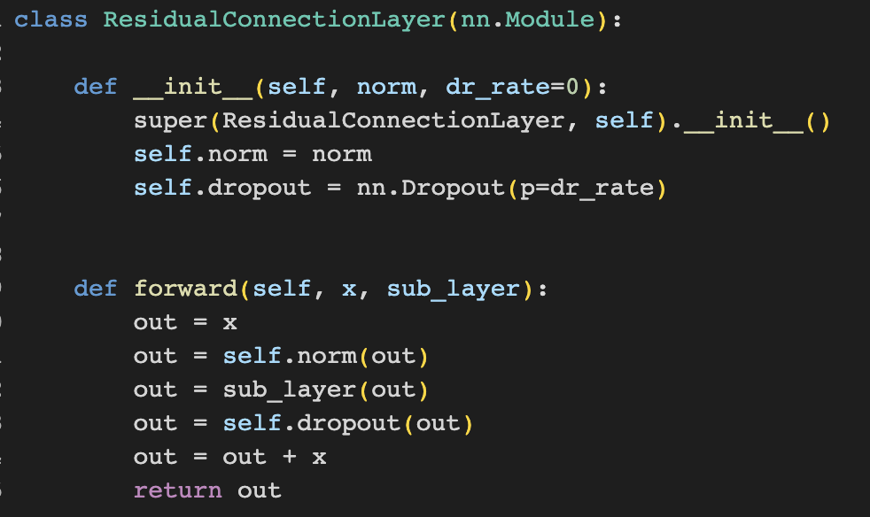
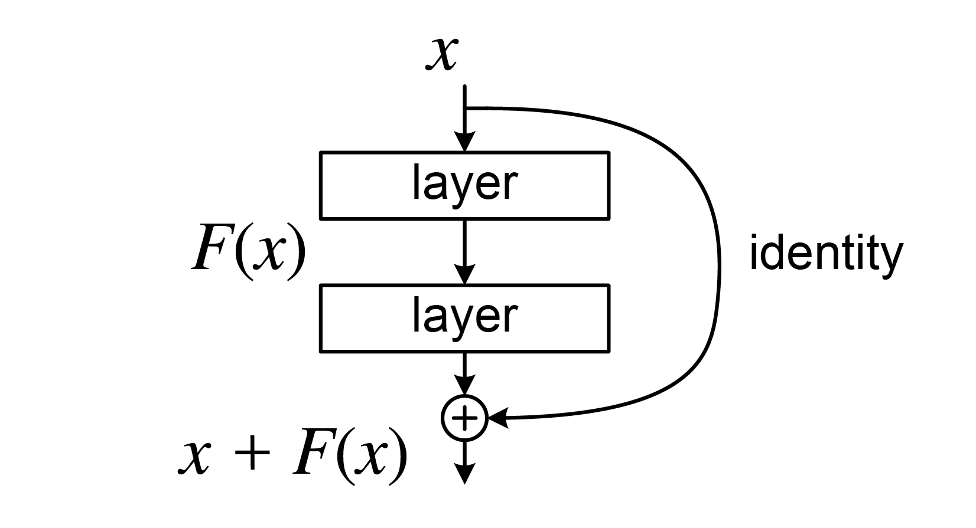
ResidualConnectionLayer
지름길연결/잔차연결을 하는 Layer이다.
output을 그대로 사용하지 않고, output에 input을 추가적으로 더한 값을 사용
출처: https://github.com/cpm0722/transformer_pytorch/tree/76597a44348b42cb01f4728066795a4d03a1ff06

Slide 10
감사합니다
GME
김성연, 김영상, 조희진

